Slide 1
التناسل لدى المجترات

Slide 2
التناسل
هي العملية التي تؤدي الى توارث الأجيال في الكائنات الحية لحفظ النوع وبقائه على مدار الحقب الزمنية التي مرت ، و تحصل هذه بطرائق تختلف بأختلاف الكائنات الحية ولكنها في اللبائن تتم عن طريق التلقيح الطبيعي ( التسفيد ) ثم الحمل ثم الولادة والرضاعة وهكذا تتكررالعملية في كل جيل .
أن العملية التناسيلة هي الطريقة التي تستطيع من خلالها المادة الوراثية أن تنتقل من الآباء إلى الأبناء ، وقبل الخوض في تفاصيل هذا الموضوع يجب أن نميز بين البلوغ والنضج الجنسي في الحيوان .
البلوغ الجنسي Puberty :
هو الوقت الذي يستطيع فيه الحيوان أنتاج البويضات في الإناث والحيامن في الذكور ولأول مرة وهذا يعد أول درجات الحياة الجنسية في الحيوان ، ومن علاماته في الإناث ظهورعلامات الشبق على الحيوان .
النضج الجنسي Maturity :
وهو الوقت الذي يكون فيه الحيوان قادراً ً على الإخصاب والحمل والولادة الطبيعية وفي أعمارتختلف بأختلاف الحيوان وبكفاءة عالية وبصورة متكررة . والجدول الآتي يبين أعمارالبلوغ والنضج الجنسي لبعض الحيوانات الزراعية.

Slide 3
جدول (1 ) البلوغ والنضج الجنسي لبعض الحيوانات
نوع الحيوان | البلوغ الجنسي | النضج الجنسي | دورة الشبق | مدة الشبق | أفضل وقت للتلقيح
الأبقار | 10 - 6 أشهر | 1.5- 2 سنة للذكور 15 - 18 شهرا للأنثى | 19- 23 يوماً ً | 12- 28 ساعة بمعدل 18 ساعة | النصف الثاني من الشبق
الجاموس | 18 - 9 شهر | 2.5 - 3 سنة | 21 يوماً | 21 - 36 ساعة | النصف الثاني من فترة الشبق
الأغنام | 5 - 4 أشهر | 10 - 14 شهرا ً | 18 - 21 يوماً ً | 24 - 48 ساعة | النصف الثاني من فترة الشبق
الإبل | 3 سنوات | 4 - 5 سنوات | 20- 23 يوم | 5 - 7 أيام | خلال فترة الشبق
الخيول | 3 - 1 سنة | 3 - 4 سنوات | 3 - 4 أسابيع في الربيع والخريف | 2 - 3 أيام | اليوم الثاني من فترة الشبق

Slide 4
جدول (2 ) البلوغ الجنسي لبعض الأبقار
النوع | العمرعند البلوغ الجنسي
فريزيان الماني | يوما 150 - 27
فريزيان | يوما ً 504- 293
جيرسي | يوما 554 - 234
شورتهورن | يوماً 477 - 188
براهما أمريكي | يوما 600 - 450

Slide 5
دورة الشبقEstrus cycle :
وهي سلسلة التغيرات الدورية التي تحدث في الحيوانات اللبونة وتعيد نفسها خلال مدة زمنية ثابتة وحسب النوع والتي تحدث خلالها تغيرات فسلجية وتشريحية وإفرازية .
فترة أو مرحلة الشبق Estrus period :
وهي المدة التي تتقبل فيها الأنثى الذكر ولها علامات خاصة تظهرعلى سلوك الحيوان والتي من خلالها يمكن التعرف على الحيوان الذي دخل في الشبق ، ومن علاماتها في إناث الحيوانات الزراعية :
1- يكون الحيوان غير مستقر ومضطرب .-2 كثرة الصياح .
3- خروج إفرازات مخاطية من الفتحة التناسلية .- 4 قفز الحيوان على الحيوانات الأخرى ولاسيما في الأبقار أوالسماح للحيوانات الأخرى بالقفز عليها 5- تكون فتحة الحيا وردية اللون .
تختلف طول دورة الشبق ومدة الشبق بأختلاف الحيوان وأنواعها وكما نلاحظه في الجدول (1 ) وفي الأبقار جميعها والجاموس تكون دورة الشبق 21 يوما ً ومدة الشبق في الأبقار بمعدل ( 18) ساعة ، أما في الجاموس فتكون أطول وأحياناً ً يكون الشبق صامتا ً ولاتظهر علاماته . تتناسل الحيوانات عندما يصل الحيوان إلى النضج الجنسي وتكون الأعضاء التناسلية ناضجة من الناحية الفسيولوجية في كلا الجنسين ، وقادرة على أداء عملية التناسل ( التلقيح ، والأخصاب ، والحمل ، والولادة ) .

Slide 6
الجهاز التناسلي للثور : Bull reproductive system
يتكون الجهاز التناسلي للثور من أجزاء عدة ( شكل 1 ) وهي :
.1 كيس الصفين : Scrotal sac
وهو عبارة عن كيس يحيط بالخصية ويأخذ شكلها لحمياتها من المؤثرات الخارجية ، ويستطيل أو ينكمش حسب درجة حرارة المحيط إذ ينكمش عند برودة الجو لتقريب الخصية من الجسم لتبقى دافئة ويتدلى بعيدا ً عن الجسم عند أرتفاع حرارة الجو للمحافظة على حرارتها المناسبة .
.2 الخصيتان : Tests
تتكون الخصيتان في المراحل الجنينية الأولى ثم تنمو تدريجياً ً مع نمو الحيوان وتقدمه بالعمر حتى يصل إلى البلوغ ومن ثم النضج الجنسي وتتدلى بوساطة الحبل المنوي وتحاط بكيس الصفن ، يختلف شكل الخصى بأختلاف الحيوان ولكنها تكون بيضوية الشكل في الثيران وتزن حوالي 350 غم في الثيران البالغة .

Slide 7
.3 البربخ : Epididymus
عبارة عن نبيب ملفوف يختلف طوله بأختلاف الحيوان ويلتصق بالخصية ويميل بعض الشي على السطح الجانبي لها ونهايته الأمامية المتضخمة تدعى الرأس ونهايته الخلفية المتضخمة بعض
4 الحويصلات المنوية : Seminal vesicles
تتكون من زوج من الغدد وظيفتها الأساسية إفرازالسائل المنوي الذي يكون لبني القوام (متكون من مواد بروتينية ) تساعد على تسهيل حركة الحيامن .
.5 غدة البروستات : Prostates gland
تقع هذه الغدة فوق المثانة وبداية الأحليل وتفرزسائلا ً لزجاً له رائحة خاصة متعادل التأثير ويؤثرعلى نشاط الحيامن وربما يكون وظيفة السائل تنظيف وترطيب القناة البولية لمرورالحيوانات المنوية .
.6 غدة كوبر : Cowper’s gland
تقع هذه الغدة على الأحليل المشترك وفي منطقة الحوض ، وظيفتها إفرازالسوائل المنوية لتعادل حامضية البول عند مرورها في القناة البولية التناسلية المشتركة .
.7 القضيب : Penis
وهو عضو الجماع الذكري الذي يوصل السائل المنوي داخل الجهازالتناسلي للأنثى ويكون إسطواني الشكل ويختلف طوله وقطره بإختلاف الحيوان . يتألف قضيب الثور من ثلاثة أجزاء رئيسة هي :
-1الحشفة (Glans penis) 2- التعرج السيني (Sigmoid flexure) -3عضلة الأرجاع (Restrictor muscle)

Slide 8
السائل المنوي : Semen
السائل المنوي (Semen) الذي يقذفه الذكرهو حصيلة أنتاج الخصيتين وإفرازالقنوات والغدد التي يمرعليها أثناء القذف ويتكون من :أ -الحيامن(Spermatozoa ) ب - البلازما المنوية Seminal plasma ) )
شكل (1 ) مخطط لجهازالثورالتناسلي

Slide 9
الجهاز التناسلي للبقرة : Cow reproductive system
تتماثل أغلب الحيوانات اللبونة في مكونات جهازها التناسلي الأنثوي ، لذا سيتم شرح الجهاز التناسلي للبقرة . شكل (2 ) .
يتألف الجهازالتناسلي الأنثوي للبقرة من الأجزاء الآتية :
.1 المبيض : Ovary
يكون شكله بيضوي ويتكون من غدتين مزدوجتين تقع في التجوبف البطني (طوله من 3.5- 5 سم وعرضه حوالي 2.5 سم ويبلغ وزنه 15- 20 غم ) ، تتكون كل غدة من غدتي المبيض من جزأين رئيسين هما :
أ- النخاع (Medulla) .
ب- القشرة (Cortex) .
.2 قناة المبيض : Oviduct
عبارة عن زوج من القنوات الملتوية تتصل كل منها بميض من المبايض (طولها في الأبقارحوالي 20 - 25 سم ) وتمتد من المبيض إلى قرن الرحم وتكون بدايتها على شكل قمعكبيرنسبيا ً وتسمى الفتحة المبيضية القمعية ووظيفتها إلتقاط البويضة عند أنطلاقها من الحويصلة لتدخل قناة البيض وفيها يحدث الإخصاب أولا ً بعدها تنتقل البويضة المخصبة إلى الرحم ليتم الأنغراس ثم أستكمال نمو الجنين .

Slide 10
3. الرحم : Uterus
يقع الرحم عادة داخل التجويف البطني للبقرة ويكون في الأبقارالوالدة أطول عدة مرات من رحم العجلات التي لم تلد بعد ، يبدأ الرحم من نهاية قناة البيض ( Oviduct ) الى عنق الرحم (Cervix ) ويكون نهاية قرن الرحم الطليق ملتوي على شكل لولبي يشبه قرون الكبش.
يؤدي الرحم دورا ً مهما ً في عملية حفظ الجنين حيث تفرز فيه السوائل الرحمية لتغذية البويضة الملقحة لحين إنغراسها في جدارالرحم ، كما يقوم بعملية دفع الجنين إلى الخارج أثناء عملية الولادة .
.4 المهبل : Vagina
وهو الجزء الذي يقع بين عنق الرحم ( Cervix) والفتحة التناسلية الخارجية (Vulva) ، يعد المهبل المستقبل للسائل المنوي عند التلقيح وكذلك ممرخروج الجنين عند الولادة حيث يرتبط نهايته بالفتحة التناسلية الخارجية .
.5 الفتحة التناسلية الخارجية : Vulva
وهي الجزء الأخيرمن الجهازالتناسلي ويكون مشتركا ً للبول والتناسل، ويتألف من عضلتين سميكتين تسيطران على بداية الجهازالمشترك وتبلغ طول الفتحة حوالي 2.5 سم .

Slide 11
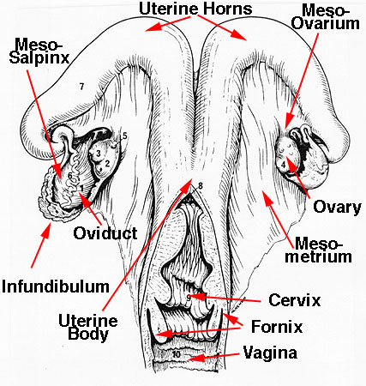
شكل (2 ) مخطط للجهازالبقرة التناسلي

Slide 12
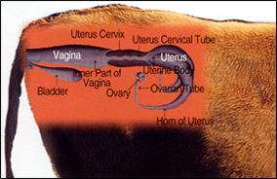
شكل (3 ) موقع الجهاز التناسلي الحقيقي في البقرة

Slide 13
الهرمونات المؤثرة في العملية الجنسية :
أ. الفص الأمامي للغدة النخامية : Anterior lobe of pituitary gland
يفرزمجموعة من الهرمونات والتي لها تأثيرا ً كبيرا ً في سيرعملية التناسل وهي :
.1 هرمون FSH : Follicle stimulating hormone
وهو الهرمون المحفز لنمو الحويصلات التي تحوي بداخلها البويضات في الإناث وفي الذكور له دورفي عملية تكوين الحيامن .
.2 هرمون L.H : Lutenizing hormone
وهذا الهرمون يساعد في إطلاق البويضات من حويصلاتها ويعمل على تكوين ونمو الجسم الأصفر، وفي الذكور يؤثرفي النسيج البيني لإفرازهرمونالتستستيرون .
.3 هرمون البرولاكتين : Prolactin hormone
وهو الهرمون المسؤول عن تكوين وإفراز الحليب في الأناث وبصورة مستمرة لحين جفاف الحيوان .

Slide 14
ب. الفص الخلفي للغدة النخامية : Posterior lobe of pituitary gland
يفرز من هذا الفص هرمونا ً واحدا ً مهما ً للعملية التناسلية وهو هرمون الأوكسيتوسين ( Oxytocin ) والذي يعمل على تقلص الحويصلات داخـل الضرع مما يؤدي الى دفع الحليب خارجها ومن ثم إلـى إدرارالحليـب) . يفرزهذا الهرمون تحت التأثيرات الحسية والسمعية والبصرية للبقـرة وتستمر مدة بقائه حوالي 5 - 7 دقائق في الأبقار ، لذا يجب إنهاء عملية الحلب بأسرع ما يمكن . يساعد الهرمون أيضا في عملية الولادة إذ يؤدي إفرازه الى تقلص الرحم أثناء الولادة ودفع الجنين خارج الرحم.
أما الهرمونات التي يفرزها المبيض والتي لها علاقة مباشرة بعملية التناسل فهي :
.1 هرمون الأستروجين : Estrogen hormone
هذا الهرمون يؤثرفي الصفات الثانوية للأنثى ، ويؤدي إفرازه إلى ظهورعلامات الشبق على الحيوان فضلا ً على تهيئة بطانة الرحم لأستقبال البويضة المخصبة عن طريق زيادة الأوعية الدموية وزيادة نشاط الرحم .
.2 هرمون البروجستيرون : Progesterone hormone
وهو المعروف بهرمون الحمل ويفرزمن الجسم الأصفرالمتكون في المبيض ومن المشيمة بعد الحمل ، له تأثيرمعاكس لهرمون الأستروجين إذ يجعل الحيوان أكثرهدوءا ً ، ويتحكم في نشاط الرحم ويساعد على تكوين الأغشية المغلفة للجنين ويزيد من نشاط الغدد الرحمية .

Slide 15
كيفية حدوث الشبق :
يحدث الشبق في الأبقار بسبب حدوث التغيرات الهرمونية بمراحل أو مدد منتظمة مما يعني أن هذه الهرمونات تفرز بدقة متناهية وبسيطرة محكمة ، مما يجعل العملية التناسلية تسيروفق برنامج خاص يمكن للمشرفين والمربين من خلالها تنظيم مواعيد تلقيح وتكاثرحيواناتهم والتحكم في مرحلة أنتاجها .
تبدأ دورة الشبق عند إفرازهرمون (FSH) وبتحفيزمن تحت المهاد للفص الأمامي للغدة النخامية وعند بدء نمو الحويصلة يفرزهرمونالإستروجين بتحفيزمن هرمون (FSH) ، وإذا وصلت البويضة إلى حجم النضج يتوقف إفرازهرمون (FSH) ليفرزبعده هرمون التبويض (LH) في الوقت نفسه وبتغذية إستراجاعية (Feedback mechanism) يذهب إيعاز إلى تحت المهاد للإيعاز للمبيض لإيقاف إفرازالإستروجين والذي أوصل الحيوان إلى قمة الشبق وجعله يسلك السلوك المتعارف عليه من العلامات الظاهرة عليه عند إنطلاق البويضة بفعل هرمون (LH) يتكون محلها الجسم الأصفر والذي يبدأ بإفرازهرمون البروجستيرون وهذا بدوره يتحكم أو يوقف إفراز كافة الهرمونات الأخرى (FSH ،LH والإستروجين) وتبقى الحالة مستقرة لحين حسم مصيرالبويضة التي من المفروض أن يكون الحيوان قد لقح في هذه المرحلة ( مرحلة الشبق ) ، فإذا أخصبت البويضة وإنغرست في الرحم فيبقى الجسم الأصفر ويبقى إفرازهرمون البروجستيرون لحين أكتمال مدة الحمل ومن ثم الولادة ، أما إذا لم تلقح البقرة أو حدث وإن لم تنغرس فتطرح للخارج وتنسلخ بطانة الرحم ويندثرالجسم الأصفر لتعود الحالة من جديد وهكذا.

Slide 16
التغيرات التي تحدث أثناء الشبق :
هناك بعض التغيرات تظهرعلى الحيوان أثناء مدة الشبق منها :
1 – خروج السوائل من الفتحة التناسلية .
2- ترتفع أحياناً درجة حرارة الجسم قليلا ً .
3- الصياح والأضطراب الذي يحدث للحيوان وفي الأبقارالقفزعلى الأبقارالأخرى أو السماح للأبقارالأخرى بالقفزعليها ، كما في الشكل (4 ) .
جدول (3 ) طول مدة الشبق ووقت الإباضة في بعض الحيوانات
النوع | دورة الشبق (يوم) | فترة الشبق | وقت الأباضة
البقرة | 21 | 18 ساعة | 10 - 12 ساعة من نهاية الشبق
الجاموس | 21 | 36 ساعة | في النصف الثاني من الشبق
النعاج | 16 | 24 - 36 ساعة | 16 - 18 ساعة ثم بدء الشبق
الماعز | 19 | 40 ساعة | 30 - 37 ساعة من بدء الشبق
الفرس | 23 - 19 | 4 - 7 ايام | بعد الشبق بيوم واحد
الناقة | 20 - 23 | 5 -7 ايام | -------
الأرنب | 28 | مستمرة | 10 ساعة بعد الجماع

Slide 17
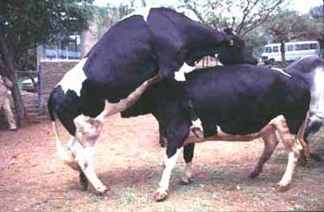
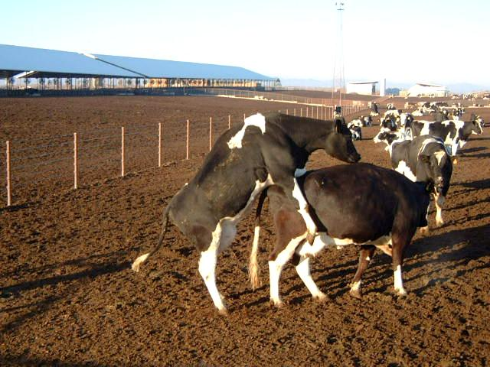
شكل (4 ) تقفز البقرة على ظهر بقرة أخرى أو تقفز عليها من الأمام

Slide 18
مراقبة أبقار القطيع وطرائق كشف الشبق
-1 متابعة السجلات : Records following
تعد السجلات مرجعاً ً مضموناً ً وموثوقاً ً في متابعة حالات الأبقار والكشف عن يوم الشبق فيها ، إذ أن الحيوان تظهرعليه بعد 21 يوماً ً من الدورة السابقة .
-2أستخدام الحيوانات الكشافة : using Teaser animal
وتكون الذكورالمستخدمة في هذه العملية ، إما مخصية أو مقطوعة الوعاء الناقل مما يجعل الحيوان يمتلك الرغبة الجنسية ولكنـه لايمكنه مـن التلقيح .
3- أستخدام كاشف حركة الأبقار : using Cows moving detector
وهي من الطرائق الحديثة المتبعة لكشف الشبق ، لأنه من المعروف أن الأبقار في مدة الشبق تكون مضطربة وكثيرة الحركة وهذا الجهاز يسجل مقدارحركة الأطراف الخلفية للحيوان ، لذلك يسجل زيادة في قراءة الجهاز .
- 4أستخدام كاميرات التصوير : Cameras using
تستخدم على نطاق واسع في الدول المتقدمة وعلى الرغم من أرتفاع تكاليفها وحاجتها إلى إمكانيات مادية وتقنية عالية لأنها تعتمد على التسجيل الصوري لحركة القطيع طيلة اليوم وتسجل أي حالة غيرعادية للأبقار سواء كان الشبق أوالمرض أو الولادة أو أي حالة غيرأعتيادية أخرى .

Slide 19
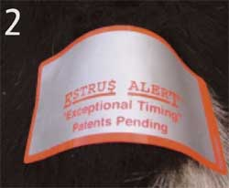
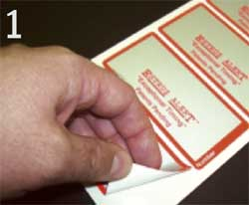
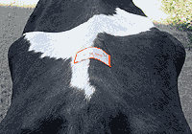
طرائق حديثة للكشف عن شبق الأبقار
-1 منبه دورة الشبق : وهي تعد طريقة حديثة للكشف عن الأبقار القريبة من حالة أو في الشبق ولاسيما في قطعان الماشية الكبيرة العدد ، وهي عبارة عن ورقة لاصقة (Sticker) تلصق على ظهرالبقرة وعندما ظهورعلامات الشبق تقفز الأبقار على البقرة فتمحى الكتابة (الطبقة الملوّنة) من الملصق الموجود على ظهر البقرة نتيجة للقفزعليها وبذلك يلمع الملصق سواء في ضوء النهارأو في الحظائر ليلا ً ويمكن عندها التعرف على البقرة اذا كانت في حالة الشبق .
شكل (5) طريقة أستخدام اللصقات لكشف الشبق

Slide 20
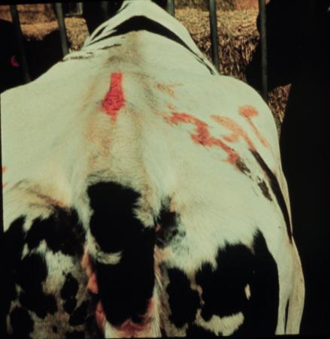
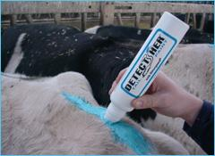
2- صبغ قمة ذيل البقرة : Tail head paints
يمكن أن تؤدي أصباغ الذيل دوراً ً مهماً ً في الكشف عن الشبق في الماشية . تطلى قمة الذيل بعرض 10 سم وطول حوالي 20 سم وأن إزالة جزء أو الطلاء كله من على الحيوان يشيرالى أن البقرة قريبة من أو في حالة الشبق .
شكل (6 ) طريقة صبغ قمة ذيل البقرة
-3 محطة المراقبة للكشف عن الشبق :
وهي عبارة عن محطة مركزية تستقبل إشارات من جهاز راديوي مثبت في مكان في الحظيرة وهذا يستقبل إشارات من جهاز متحسس للضغط يوضع على البقرة في منطقة قمة الذيل وعند قفز أي بقرة على البقرة التي عليها الجهاز فإنه سيرسل إشارات الى المستقبل (Receiver) ومن ثم الى غرفة المراقبة وبذلك يستطيع المراقب من التعرف على الأبقارالتي في الشبق ( شكل 7) .

Slide 21
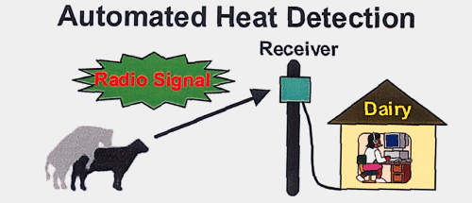
شكل (7 ) محطة المراقبة
التلقيح ( التسفيد) : Insemination
التلقيح هو عملية نقل السائل المنوي إلى الأنثى من الذكور سواء كان ذلك تلقيحا ً طبيعيا ً أو بأستخدام التلقيح الإصطناعي ( بوساطة الأنسان ) .
تلقح العجلات لأول مرة عندما تصل الى حوالي 70 % من وزن النضج بالنوع نفسه أو تكون بعمر ووزن مناسب ( بعمر18 شهرا ً أو وزن 375 كغم لأبقار الفريزيان) ، لأن ذلك يعد أفضل وزن للتلقيح كونه يشجع الأم للنمو والوصول إلى الحجم الطبيعي ، فضلا ً على الحصول على أوزان عجول مناسبة لأن صغر حجم الأم يؤدي إلى مواليد صغيرة الحجم وبقاء جسم الأم صغيرا ً طيلة حياتها .
تلقح الأبقارعادة بطريقتين فإما أن :
Insemination Natural ( - تلقح طبيعياً ً ( التلقيح الطبيعي1
عن طريق جلبها للثور بعد ظهورعلامات الشبق عليها ويترك معها على أن يسمح له بوثبتين ، لأن الأولى على الأغلب تسمى التلقيحة الكاذبة والوثبة الثانية تلقيحة حقيقية، ويفضل أن يعاد التلقيح مرة أخرى بعد عدة ساعات من أول ظهورللشبق لضمان حصول الإخصاب .

Slide 22
2- التلقيح الإصطناعي ( Insemination Artificial ) وهو التلقيح الذي يحصل بوساطة الأنسان ويجب أن يكون الشخص القائم بالعملية شخص مدرب وله خبرة في معرفة تشريح الجهازالتناسلي للأنثى ليستطيع القيام بعمله على أفضل وجه وتحقيق النتائج المرجوة من هذه العملية .
وتكمن أهمية التلقيح الإصطناعي بما يأتي :
-1 إمكانية تلقيح أعداد كبيرة من الأبقار تتراوح بين 2000 - 3000 بقرة بتخفيف السائل المنوي للثورالواحد ، أما في التلقيح الطبيعي فأن الثورلايمكن أن يلقح أكثر من 80 - 120 بقرة في السنة
-2 إمكانية تجاوز الفارق في الحجم بين البقرة والثور، ويمكن في التلقيح الإصطناعي التغلب على مشكلة تقدم الثورفي العمر أو إصابة أرجله بأي عارض .
-3 إمكانية التغلب على أنتشارالأمراض نتيجة الفحص الدوري للثيران والأبقار مثلما يحدث في التلقيح الطبيعي .
- 4 يعد التلقيح الإصطناعي من وسائل مكافحة العقم في الذكور والأناث نتيجة المراقبة المستمرة للأعضاء التناسلية وإمكانية أستبعاد الحيوانات غيرالصالحة للتربية ، كما أن حقن السائل المنوي في الموضع المناسب من الجهازالتناسلي للبقرة يساعد على زيادة نسبة الأخصاب في الأبقارالملقحة .

Slide 23
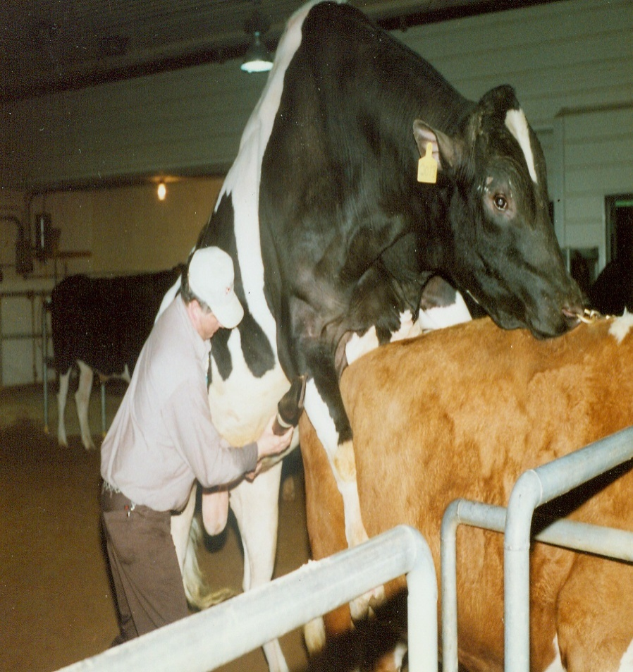
5 يعد التلقيح الإصطناعي وسيلة مهمة من وسائل التحسين الوراثي .
6 - يقلل النفقات في المزارع ذات الأعداد القليل من الأبقارحيث يمكن الأستغناء عن تربية الثيران وشراء السائل المنوي المجمد بدلا ً من ذلك وبتكاليف أقل بكثيرمقارنة بتربية الثيران .
شكل (8 ) عملية جمع السائل المنوي من الثوربعد وثوبه على البقرة

Slide 24
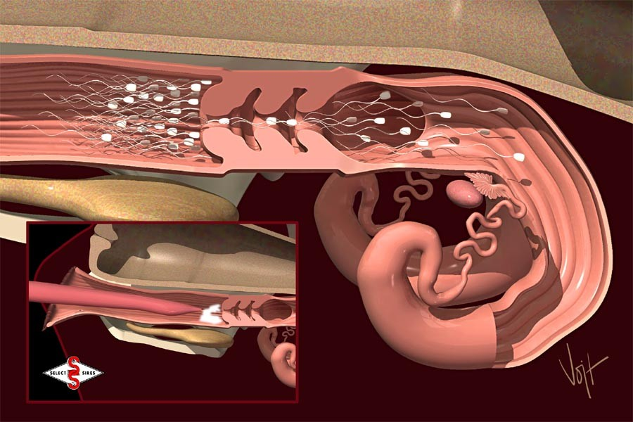
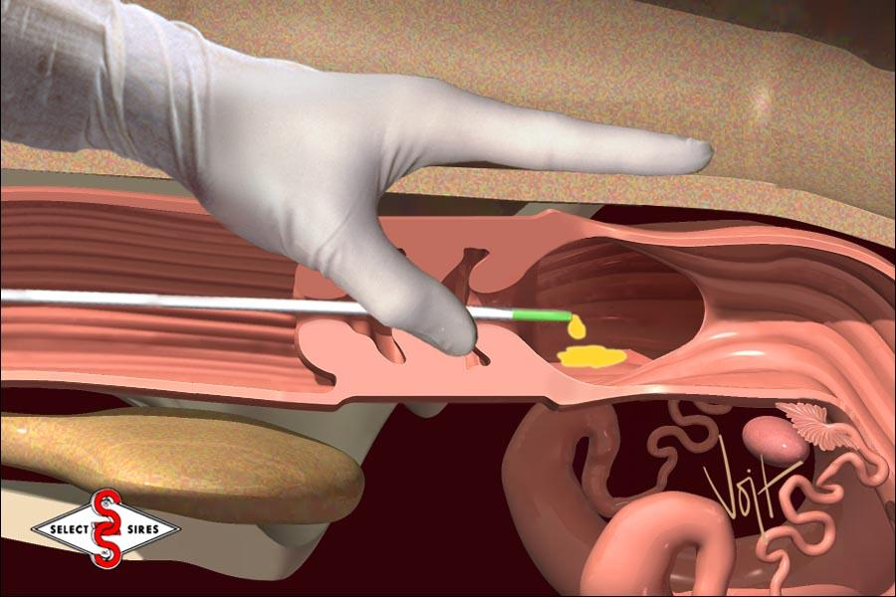
شكل (9) التلقيح الطبيعي - عملية قذف الحيامن من الثور تكون قبل عضلة عنق الرحم ثم تنتقل الحيامن لاحقا ً الى الرحم والى قناة البيض لتلقيح البويضة
شكل (10 ) التلقيح الإصطناعي - عملية دفع الحيامن بالقسطرة تكون بعد عضلة عنق الرحم ثم أنتقال الحيامن الى الرحم والى قناة البيض

Slide 25
2- الإخصاب والحمل : Fertilizing and Pregnancy
بعد ظهورعلامات الشبق على الحيوان تنطلق بويضات الأنثى من المبيض إلى النفير (Fimbria) ثم تنتقل من هناك إلى القمع (Infindibulum) ويعتقد أن أهداب السطح المخاطي للنفير تؤدي دوراً كبيراً ً في نقل البويضات إلى قناة البيض .
تحصل عملية الإخصاب عند وصول الحيامن إلى البويضة عن طريق الإلتقاء مصادفة ، لذلك فإن القذفة فيها أعداد كبيرة من الحيامن ولكن يكفي حيمن واحد لإتمام عملية الإخصاب .
تستغرق الحيامن حتى تصل قناة البيض من 1-2 ساعة وهذا يعتمد على نشاط الجهازالتناسلي للأنثى ، وللحيامن القدرة على البقاء حية في الجهازالتناسلي للأنثى مدة تصل إلى 30 ساعة ، ثم تموت بعدها .
جدول (4 ) مدة الحياة المخصبة للبيوض والحيامن في القناة التناسلية للأنثى
النوع | البيوض (ساعة) | الحيامن (ساعة)
الأبقار | 12 - 10 | 48 - 30
الأغنام | 15 - 10 | 48 - 30

Slide 26
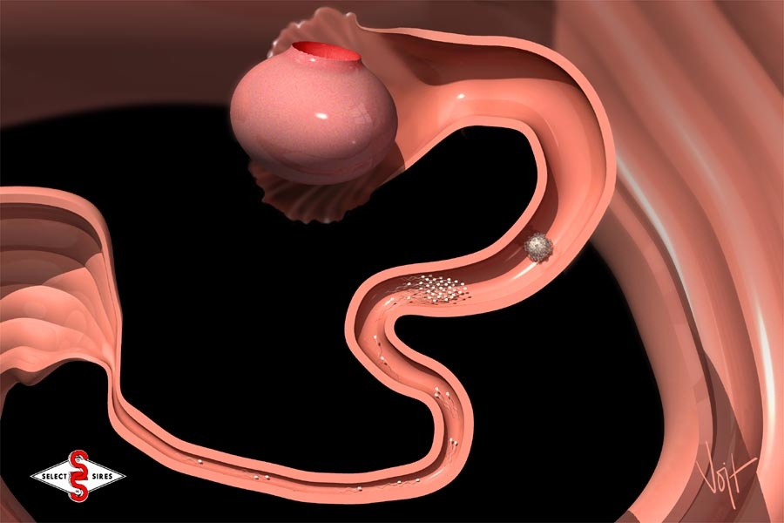
شكل (11 ) عملية الإخصاب – أنتقال الحيامن من الرحم بإتجاه البويضة في قناة البيض ( قناة فالوب ) لتخصيب البويضة .

Slide 27
شكل (12 ) تأثير وقت التلقيح في معدل الحمل في الأبقار

Slide 28
مدة الحمل : Pregnancy period
بعد أن يحدث إخصاب البويضة وإنغراسها في الرحم وفي المكان المناسب ، يستمرالحمل بمعدل مقداره 280 يوما ً يرتفع أحيانا ً وينقص أحيانا ً ولأيام معدودة لأسباب عدة منها المرض أو سوء التغذية وتزداد الفترة عند الحمل التوأمي أو يكون الجنين ذكرا .
النوع | فترة الحمل / يوم
هولشتاين فريزيان | 278
الجيرسي | 280 - 278
الجيرنسي | 287 - 285
الأيرشاير | 287 - 284
براون سويس | 290 - 287
شورتهورن الحليب | 282
شورتهورن اللحم | 283 - 281
أبردين أنجس | 279
الزيبو | 291 - 283
جدول (5 ) مدة الحمل في بعض أنواع الأبقارالعالمية

Slide 29
تشخيص الحمل : Pregnancy diagnosis
من الأمور المهمة بعد تلقيح الأبقارهو تشخيص الحمل ، لأنه من العوامل الأدارية الناجحة في إدارة قطعان الأبقار، لكونه يساعد على التعرف على الحيوانات التي لم تخصب أو الحيوانات المصابة بأمراض الجهازالتناسلي ، وتشخيص الحمل يمكن أن يتم بعدة طرائق وهي :
-1 الفحص الخارجي : External checking
يحصل بالضغط برفق بوساطة كلتي اليدين من الجهة اليمنى للبقرة الحامل ، وعند إرتداد الجلد نشعر بالجنين داخل الرحم .
-2 إنقطاع دورة الشبق بعد التلقيح : Estrus cycle severance after insemination
وهذا يحصل من خلال مراقبة الأبقارالتي لقحت في القطيع ، ولكن هذه الطريقة يمكن أن تكون غيرمضمونة ، لأن بعض الأبقارلايعود لها الشبق بسبب بعض إصابات الرحم أو الإلتهابات الصديدية في المبايض .
-3 حدوث تغيير في شكل جسم الحيوان
تحدث تغيرات واضحة في شكل جسم الحيوان بعد حصول الحمل وتقدمه وأولها يبدأ الأنخفاض في أنتاج الحليب ، ويحدث بعض التغيرفي حجم الضرع ، ويبدأ حجم البطن بالتمدد والزيادة ولاسيما في الأشهرالأخيرة من الحمل .

Slide 30
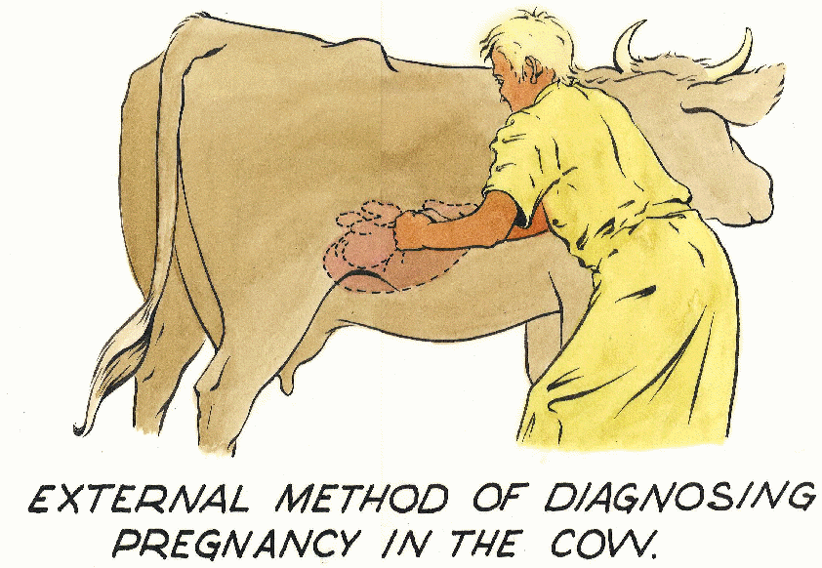
4- تشخيص الحمل عن طريق الجس من المستقيم : Rectum palpation
وهذه الطريقة من أكثرالطرائق المتبعة ويقوم بالعملية شخص متمرس وتعطي نتائج جيدة تصل نسبة صحتها الى أكثر من 95 % ويفضل أجرائها في الأشهرالثلاثة الأولى من الحمل .
5-إستعمال الموجات فوق الصوتية : ( فحص السونار)
ويستخدم هذا الجهاز لكشف الحمل عن طريق وضعه على خاصرة البقرة اليمنى وتظهرالنتائج على شاشة تلفيزيونية ، يمكن الحصول على النتائج بوقت مبكرمن الحمل كما يمكن الكشف عن وجود أورام أو تشوهات في الرحم بهذه الطريقة وتكون النتائج دقيقة .

Slide 31
رعاية الأبقار الحوامل : Pregnant cattle caring
من خلال ما سبق يلاحظ أن طول الجنين يكاد يتضاعف من شهرلأخر، لذلك فإن مساحة التجويف البطني يشغلها الرحم بحيث يأخذ مكان الكرش ويضغط عليه ، كما أن حاجة الجنين الغذائية تزداد بتقدم عمره حتى إذا دخل الأشهرالثلاثة الأخيرة فأن حاجته الغذائية تتضاعف وهنا يجب توفير العلف للأبقار بصورة مستمرة لتلبية أحتياجاتها من المركبات والعناصر الغذائية بسبب متطلبات حياتها وحياة الجنين فهنا يجب زيادة المقررات الغذائية في العلف مع زيـادة عـدد مرات التعليف للحيوان ، كما يجب توفير المياه النظيفة والباردة لسقي الأبقارالحوامل لأن ذلك ضروري ومهم في تكوين السوائل الجنينية وحماية الحيوان من الإجهاض.
تحديد موعد الولادة :
يمكن تحديد موعد الولادة من خلال السجلات الخاصة بكل بقرة وفي اليوم الذي حصل فيه التلقيح المخصب ومن المعروف إن مدة الحمل في الأبقار280 يوماً ً أو تسعة أشهر وعشرة أيام ، لذلك فإن الموعد يمكن تحديده كما في الجدول الآتي : فمثلا بقرة لقحت في 1/10 فإن موعد ولادتها المتوقع 10/17 أو أن بقرة لقحت في 12/18 فأن تأريخ ولادتها المتوقع هو 9/24 من السنة التالية .

Slide 32
الشهر الذي حصل فيه التلقيح | (شهر) | تأريخ الولادة (يوم)
1 | 10 | يوم التلقيح + 7
2 | 11 | يوم التلقيح + 7
3 | 12 | يوم التلقيح + 5
4 | 1 | يوم التلقيح + 5
5 | 2 | يوم التلقيح + 4
6 | 3 | يوم التلقيح + 7
7 | 4 | يوم التلقيح + 6
8 | 5 | يوم التلقيح + 7
9 | 6 | يوم التلقيح + 7
10 | 7 | يوم التلقيح + 7
11 | 8 | يوم التلقيح + 7
جدول (6 ) شهرالتلقيح وموعد أو تأريخ الولادة المنتظرة

Slide 33
علامات الولادة : Birth signs
-1 تظهرحالات عدم الأستقرارعلى الأبقارالقريبة من الولادة .
-2تتكررحالات الرقود والنهوض .
-3 هبوط البطن وأرتخاء جدارها وتقوس الظهر، وأرتفاع قاعدة الذيل .
4- نزول الإفرازات المخاطية من الفتحة التناسلية وأنتفاخها .
5- الضرع يكون منتفخاً ومحمراً تنزل منه أحياناً ً قطرات اللبأ .
6- تنعزل البقرة عن القطيع .
7- فقدان الشهية للعلف وشرب الماء .
8- أرتخاء أربطة وعضلات عظام الحوض .
-9 ظهور الآلام الولادة .
-10 تحاول البقرة رفس منطقة الخاصرة بأستمرار .
-11 الخوار( الصوت الذي تصدره البقرة ) بين مدة وأخرى .
أما علامات بدء الولادة الفعلية فهي :
-1ظهورالكيس المائـي .
-2 ظهورالآم الولادة بصورة أكبر .
-3تكرار أضطجاع البقرة ووقوفها بصورة مستمرة .
4- التبول بصورة متقطعة . -5إرتخاء ونزول السوائل من الفتحة التناسلية .

Slide 34
التحضير لعملية الولادة : Preparing for calving operation
يهيأ مكان مناسب ونظيف للأبقار التي على وشك الولادة ، ويجب فرش أرضيتها بالفرشة السميكة كالتبن ، ويجب أن يكون المكان هادئا ونظيفا ، التهوية جيدة مع توفيرالماء والعلف الجيد .
العناية بالمواليد لأمكانية أصابتها بالأمراض بسهولة بسبب أنخفاض مناعتها الطبيعية وذلك لتناولها اللبأ الناتج من الأمهات المعالجة هرمونياً .
الـــولادة : Parturition or calving
تعد الولادة نهاية لمرحلة تناسلية مما يستوجب إخراج الجنين من رحم الأم ، تحصل الولادة عادة بعد نهاية مدة الحمل التي تختلف مدتها بأختلاف نوع الحيوان اللبون ، أما في الأبقار فيكون معدل الحمل 280 يوما ً بعدها تلفظ الأم الجنين خارج الجسم ، عندما تكون الولادة طبيعية فإن أول ما يخرج من المولود الجديد مقدمة الرأس ومقدمة الأطراف الأمامية ثم تخرج بعدها الأجزاء الأخرى من جسم المولود لحين إكمال العملية وغالبا ً ما تكون دون مشاكل وتنهض الأم والمولود بعد مدة قصيرة ، أما في الحالات الأخرى والتي يمكن أن تحدث مشاكل أثناء الولادة تسمى الولادة العسرة (Dystocia) .

Slide 35
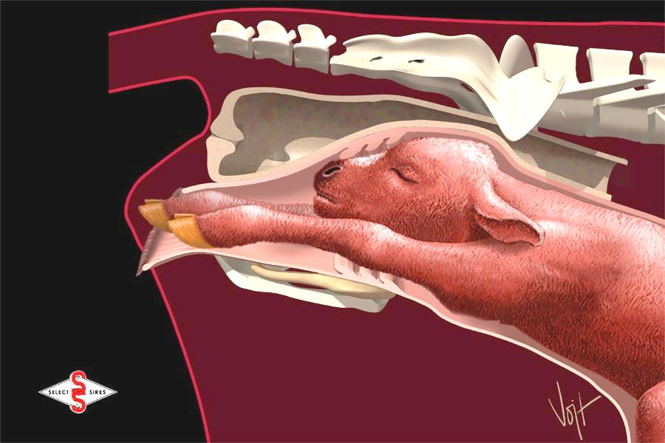
شكل ( 15 ) الوضع الطبيعي للجنين داخل رحم البقرة وقبل ولادته

Slide 36
العوامل الخارجية المؤثرة في الخصوبة :External factories affecting on fertility
-1التغذية :
تؤثرالتغذية كثيرا ً في الخصوبة وفي الأعمارالمبكرة للعجلات لأن سوء التغذية يؤثرفي نمو الجهازالتناسلي ، لذا يجب الأخذ بنظرالأعتبارالوزن والعمرعندالتلقيحة الأولى للعجلة ، لذلك يجب الأعتناء بنوعية المواد العلفية وتوفيرالأملاح المعدنية الضرورية كالكالسيوم والفسفورمع مجموعة الفيتامينات خاصة فيتامين A وD المهمين للخصوبة فضلا ً على عنصري اليود والفلور . قد يؤدي سوء التغذية إلى دورات شبق صامتة بالأضافة إلى عدم أنتظام مدة الشبق .
-2تأثير العمر في خصوبة الثيران : Age affecting in bulls fertility
يمكن أن يؤثرعمرالثورفي الكفاءة التناسلية والخصوبة ، لأن أنتاج السائل المنوي الجيد يمكن أن يكون له أثر كبير في الخصوبة ، وقد وجد من الدراسات أن هناك معامل أرتباط بين العمر والوزن وأنتاج الحيامن وتعد أفضل جودة للسائل المنوي من الثيران بعمر 2.5 - 6 سنوات .
ومن العوامل الأخرى المؤثرة في خصوبة الثيران هي عوامل البيئة وأهمها الظروف البيئية ومنها درجات الحرارة ، إذ أن أرتفاع حرارة الجو يؤثر في نشاط الخصيتين ، وأنقسام الحيامن وقد يصاب الثور بالعقم المؤقت عند التعرض لدرجات الحرارة العالية ولاسيما في فصل الصيف.

